Slide 1
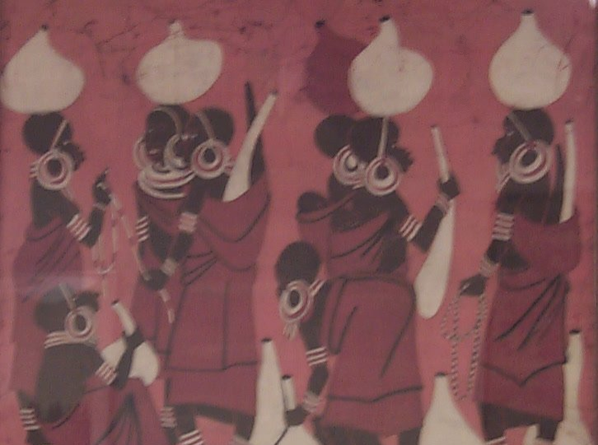
តើស្រី្ត​ត្រូវធ្វើអ្វី?
តួនាទីរបស់ស្ត្រី នៅក្នុង សង្គមព្រះដទៃ (មិនជឿលើព្រះគ្រីស្ទ) នៅក្នុងសង្គមដែលគោរពប្រតិបតិ្តព្រះ គ្រាសម័យបុរាណ និង សម័យទំនើប
បណ្ឌិត. Rick Griffith • Singapore Bible College BibleStudyDownloads.org

Slide 2
ការពិភាក្សាជាក្រុមតូច
153
១. តើអ្នកនឹងយល់យ៉ាងណាអំពីភាពខុសគ្នាសំខាន់ៗរវាង​ បុរសជឿព្រះដទៃ និង បុរសជនជាតិអ៊ីសា្រអែល​ដែលអ្នកឃើញ?
២. តើអ្នកទស្សនៈអំពីបុរសដែលអ្នកនឹងរំពឹង នឹងមើលឃើញថា មានដូចគ្នា នៅក្នុងជនជាតិទាំងពីរ គឺ អ៊ីស្រាអែល និងសាសន៍ដែលមិនជឿព្រះពិត?
៣. តើអ្វីដែលជាភាពខុសគ្នា សំខាន់រវាងស្ត្រី សាសន៍ដទៃ និង​ស្រ្តីសាសន៍អ៊ីស្រាអែលនៅក្នុងសម័យបុរាណ នៅជិតបូព៌ាប្រទេសនោះ
៤. តើភាពខុសគ្នាទាំងអស់នេះ ប្រាប់យើងអ្វីខ្លះអំពីព្រះជាម្ចាស់?
តួនាទីរបស់បុរស
តួនាទីរបស់ស្ត្រី

Slide 3
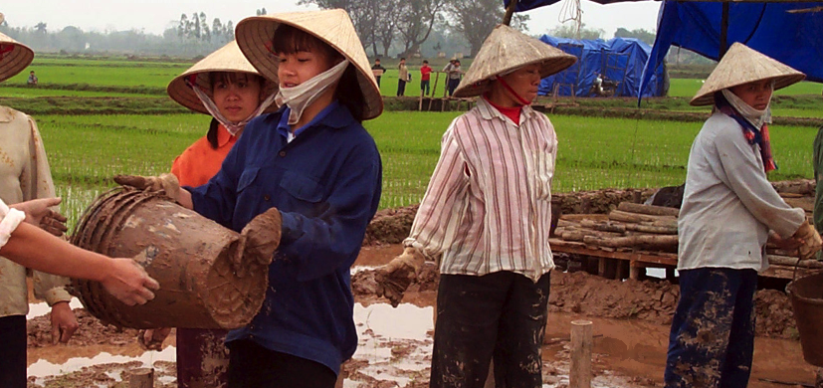
Common Laborers
ជារឿយៗ ស្ត្រីគឺជាអ្នកធ្វើការងារ(ពលកម្ម) យ៉ាងច្រើននៅក្នុងសង្គមបច្ចុប្បន្ននេះ ។

Slide 4
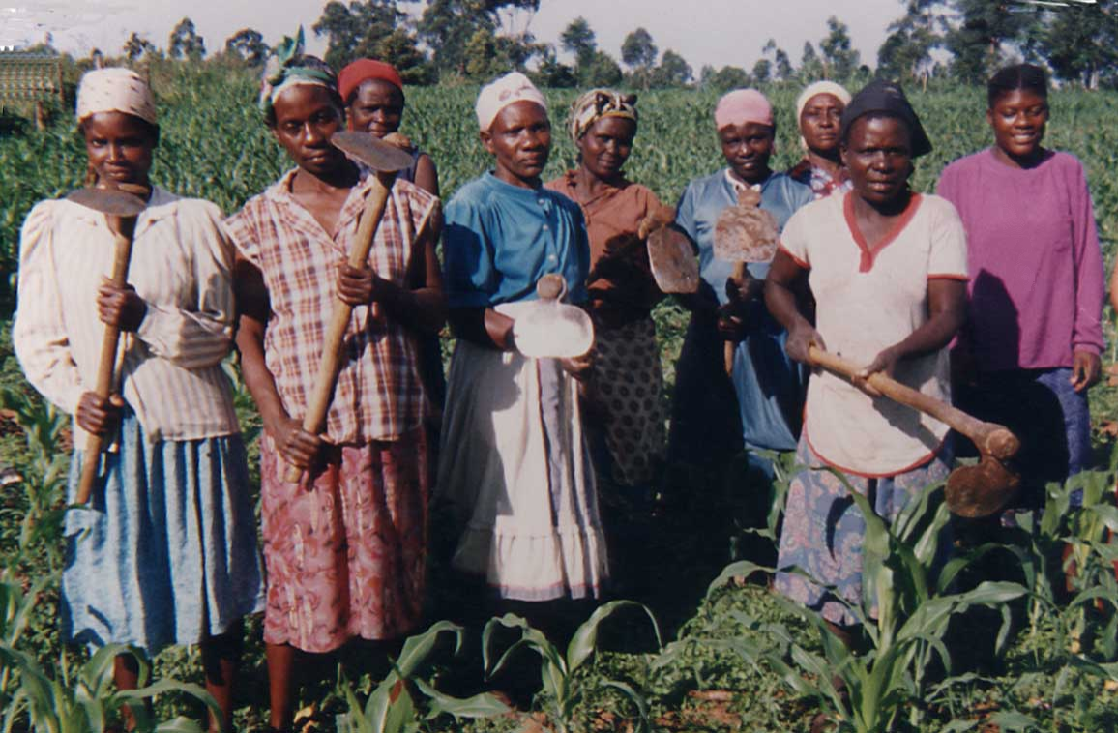
Hoe Ladies

Slide 5
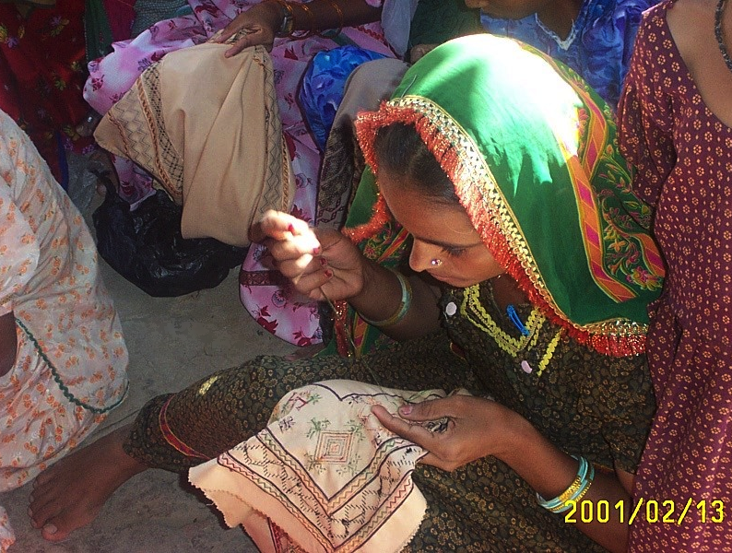
ស្ត្រីនៅក្នុងការបណ្តុះបណ្តាល
តួនាទី តាមប្រពៃណី

Slide 6
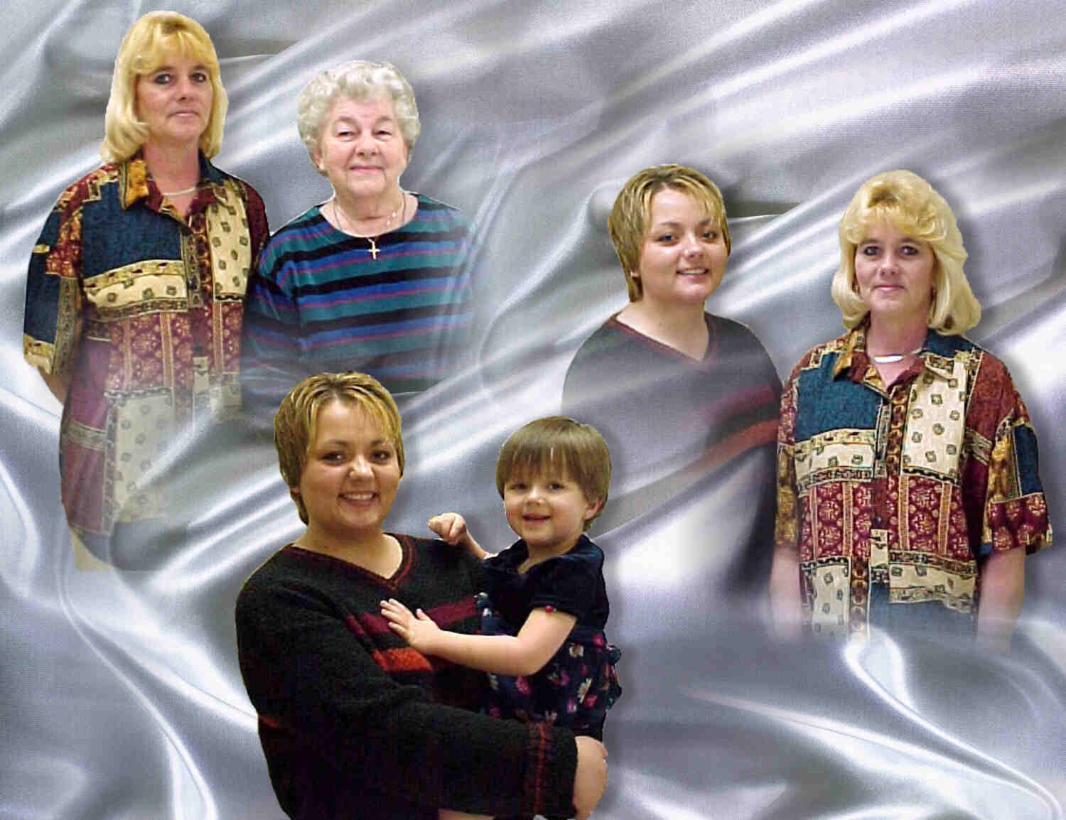
ស្ត្រីម្នាក់ គឺមានតួនាទីជាច្រើន

Slide 7
ចុះចំណែកឯស្រ្តីដែលនៅលោកខាងលិច និង បានធ្វើនគរូបនីយកម្ម^{១} មានអ្វីដែរ?
Notes:
^{(១)​} អ្នករៀបចំដែនដី

Slide 8
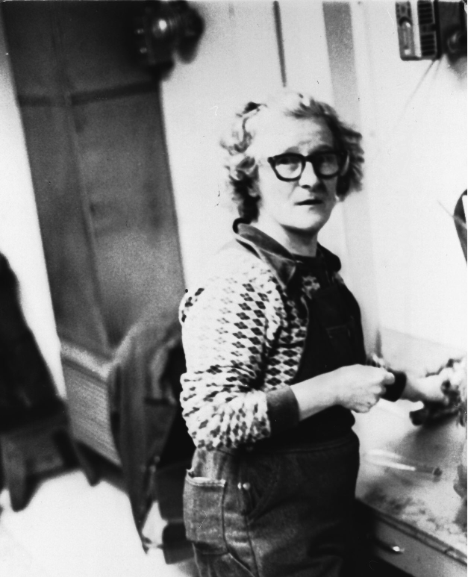
ស្ត្រី កម្មករ អណ្តូង​រ៉ែ
Notes:
http://www.google.com.sg/imgres?imgurl=www.ironrangeresearchcenter.org/RC5/women_miner_10.jpg&imgrefurl=http://www.ironrangeresearchcenter.org/RC5/ironworld_women.htm&h=1840&w=1255&sz=211&tbnid=g3ok6tiCyysJ:&tbnh=149&tbnw=102&start=77&prev=/images%3Fq%3Dwomen%2Bat%2Bwork%26start%3D60%26imgsz%3Dxxlarge%26svnum%3D10%26hl%3Den%26lr%3D%26ie%3DUTF-8%26sa%3DN

Slide 9
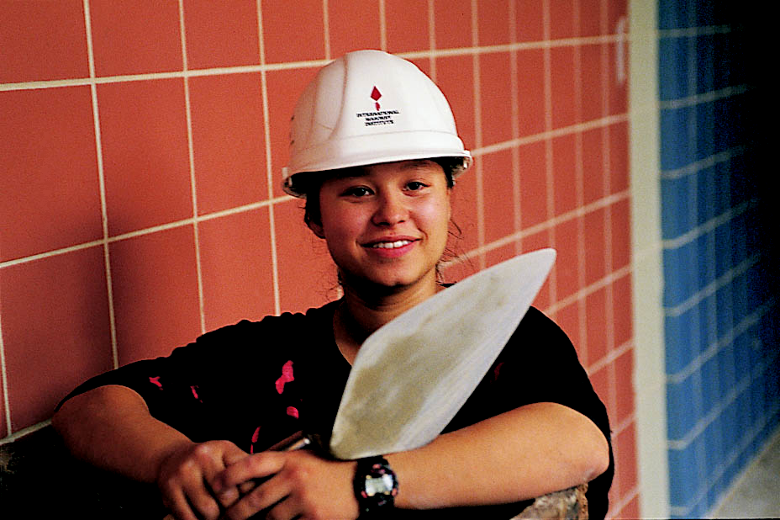
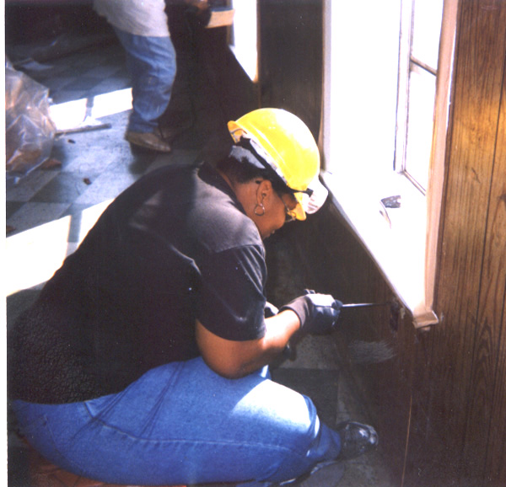
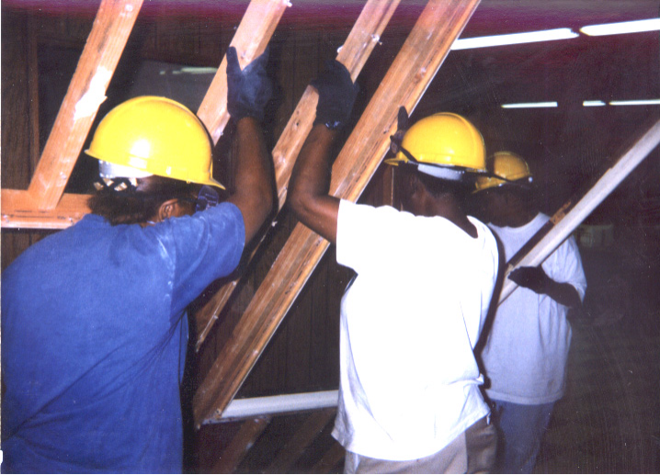
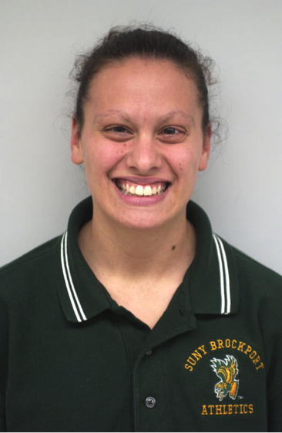
អស្ចារ្យ
អ្នកក្រាលឥដ្ឋ
(សម្រាប់ស្ត្រី មានឱកាសកាន់តែច្រើនហើយ)
ជាងភ្លើង
ជាងឈើ
យើងអាចធ្វើបាន
គ្រូបង្វឹក
Notes:
www.work4women.org/multimedia/ photos.cfm

Slide 10
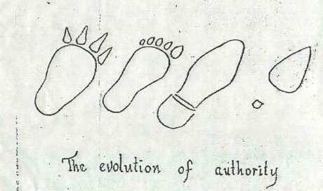
ស្រ្តីមានឥទ្ធិពលកាន់តែច្រើនឡើង នៅក្នុងសង្គម
ការវិវត្តន៍ នូវសិទ្ធអំណាច

Slide 11
NOW Website
អង្គការជាតិ​សម្រាប់ស្រ្តី
ចលនាសម្រាប់ជីវិតរបស់ស្ត្រី

Slide 12
បុរសនៅ អ៊ីស្រាអែល និង​ប្រជាជាតិនានា
153
តើភាពខុសគ្នាសំខាន់អ្វីខ្លះ ដែលអ្នកនឹងគិតថាមាន រវាង​បុរស​ មិនជឿព្រះ និង បុរសជនជាតិអ៊ីស្រាអែល?
តើអ្នកមានទស្សនៈអ្វីចំពោះបុរស ដែលនឹងរកឃើញថាដូចគ្នា​ ទាំងបុរសសាសន៍អ៊ីស្រាអែល​និង​ អ្នកអស់ជឿលើព្រះ​?

Slide 13
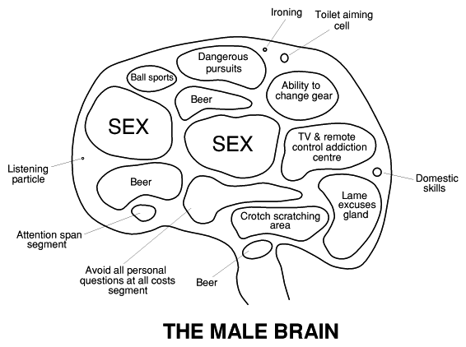
The Male Brain
ដោះស្រាយ
Toilet aiming cell
ប្រយុទ្ធនឹងគ្រោះថ្នាក់ (ប្រថុយ)
កីឡា (បាល់)
សមត្ថភាពក្នុងការផ្លាស់ប្តូរ
ស្រាបៀរ
រួមមេត្រី
រួមមេត្រី
TV remote addiction centre
ស្តាប់ដោយបញ្ជាក់​(ភាពលំអិត)
ស្រាបៀរ
ជំនាញខាងគិត​(លេខ)
ក្រពេញ ដោះសារ Lame excuses gland
តំបន់ ប្រណាំប្រជែង
ផ្នែកវិសាលភាពយកចិត្តទុកដាក់
ជៀសវាងសំណួរផ្ទាល់ខ្លួនទាំងអស់ នៅផ្នែកចំណាយទាំងអស់
ស្រាបៀរ
ខួរក្បាលរបស់បុរស
Notes:
http://www.jwolfe.clara.net/Humour/MedPicts/BrainMaleFemale.gif

Slide 14
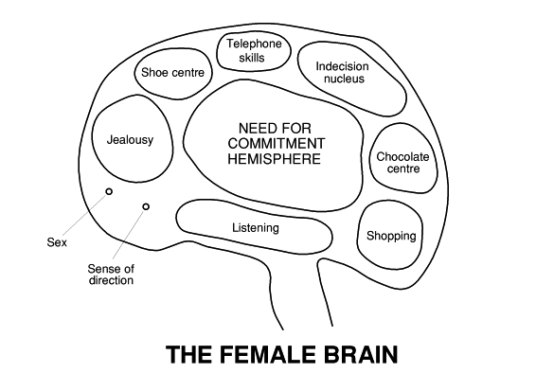
The Female Brain
ជំនាញខាងផ្នែកទូរស័ព្ទ
ធ្វើតាម
ភាពស្ទាក់ស្ទើរ
ជាចំបង
ត្រូវការសម្រាប់ការប្តេជ្ញាចិត្តអឌ្ឍចន្ទ
(ពាក់កណ្តាល
ប្រច័ណ្ឌ
ភាពផ្អែមល្ហែមជាចំបង
ការស្តាប់
ដើរទិញទំនិញ
រួមមេត្រី
មានអារម្មណ៍ការចង្អុលបង្ហាញ
ខួរក្បាលស្ត្រី
Notes:
http://www.jwolfe.clara.net/Humour/MedPicts/BrainMaleFemale.gif

Slide 15
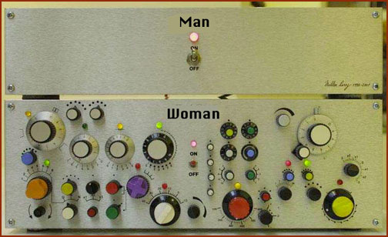
ជីវិតត្រូវបានពន្យល់
បុរស
ស្ត្រី

Slide 16
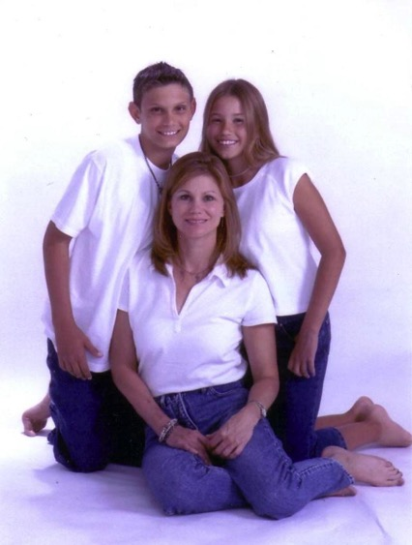
តើក្នុងសង្គមមួយណាដែលអ្នកគិតថា ស្ត្រីបានមានសុភមង្គលបំផុតនោះ?
អ្នកមិនជឿសម័យបុរាណ
អ៊ីស្រាអែល សម័យបុរាណ
អ្នកទីក្រុងសម័យទំនើប

Slide 17
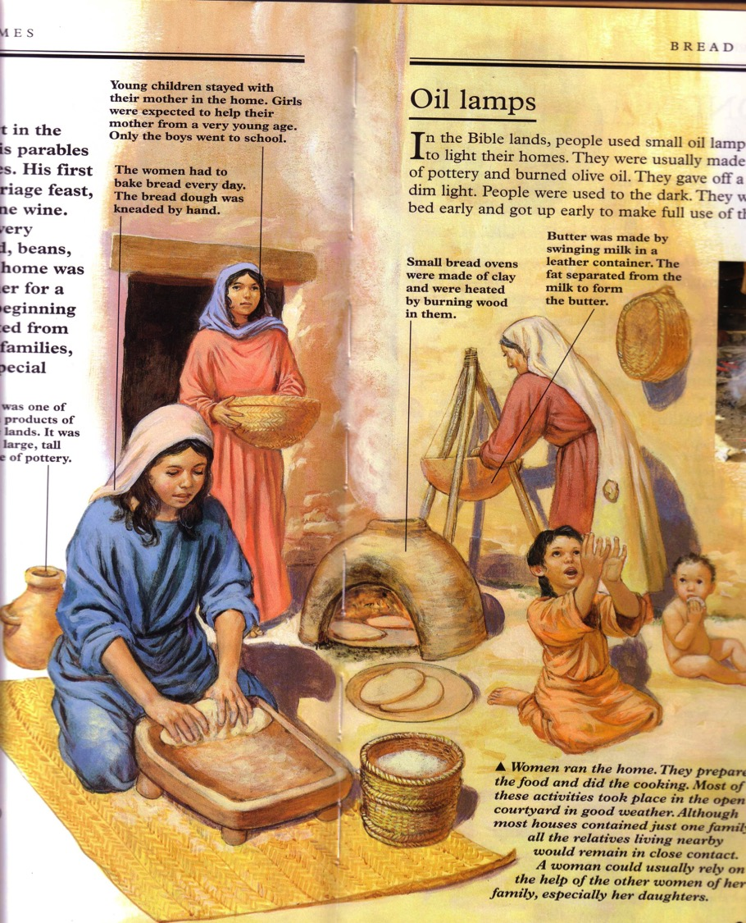
លក្ខណៈទូទៅនៃស្ត្រីទាំងអស់ដែលរស់នៅតំបន់អាស៊ីភាគខាងកើត។​
154
Notes:
ក្មេងស្រីៗនៅក្នុងផ្ទះជាមួយនឹងម្តាយរបស់ពួកគេ។ ក្មេងស្រីត្រូវបានរំពឹងថានឹងជួយធ្វើកិច្ចការម្តាយនៅក្នុងផ្ទះ តាំងតែពីក្មេងមក។ មានតែក្មេងប្រុសទេដែលបានទៅសាលារៀន។​
ស្ត្រីត្រូវធ្វើនំប៉័ងរាល់ថ្ងៃ ហើយការធ្វើនោះដោយផ្ទាល់ដៃ។

Slide 18
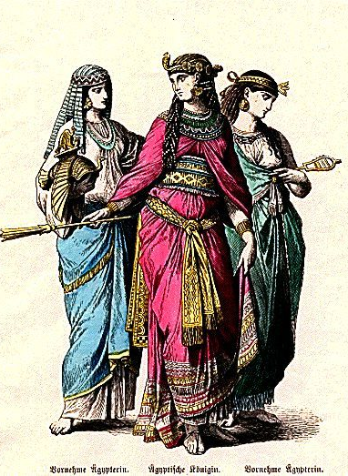
លក្ខណទូទៅនៃស្រ្តីទាំងអស់ដែលនៅតំបន់អាស៊ីភាគខាងកើត:
154
១. ភាពជាម្តាយដែលប្រសើរជាងគេ
២.​ បម្រើដល់បុរស
៣. ភាពជាហោរា (ព្យាការិនី)
៤. ប្រពន្ធចុង /មានប្តីច្រើន
៥. រៀបការតាមការកំណត់ឲ្យ
៦. ការលះលែងគឺពេញនិយម ចំពោះបុរស​
៧. ត្រូវបានការពារដោយច្បាប់
៨. ភាពអ្នកដឹកនាំសាសនា

Slide 19
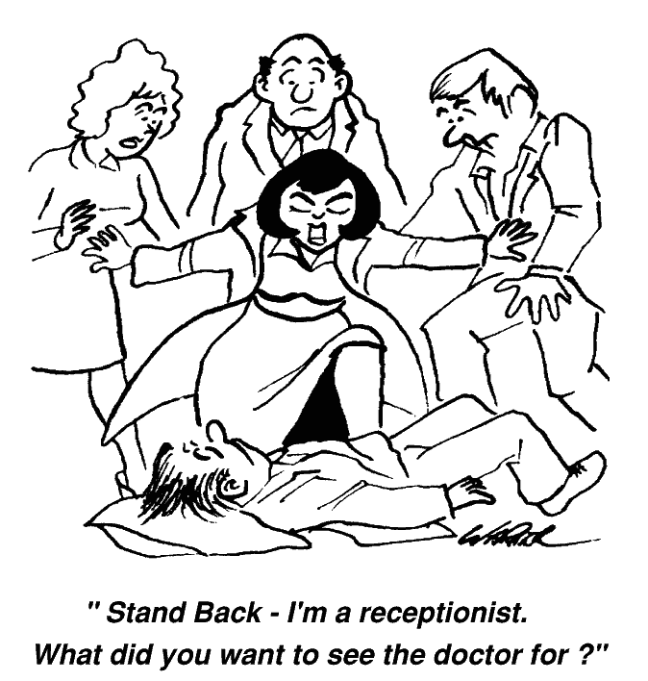
Women Who Take Control
“ថយក្រោយ–– ខ្ញុំជាអ្នកទទួលភ្ញៀវ។ តើអ្នកស្រីចង់បានជួបលោកគ្រូពេទ្យ ដើម្បីអ្វី?"

Slide 20
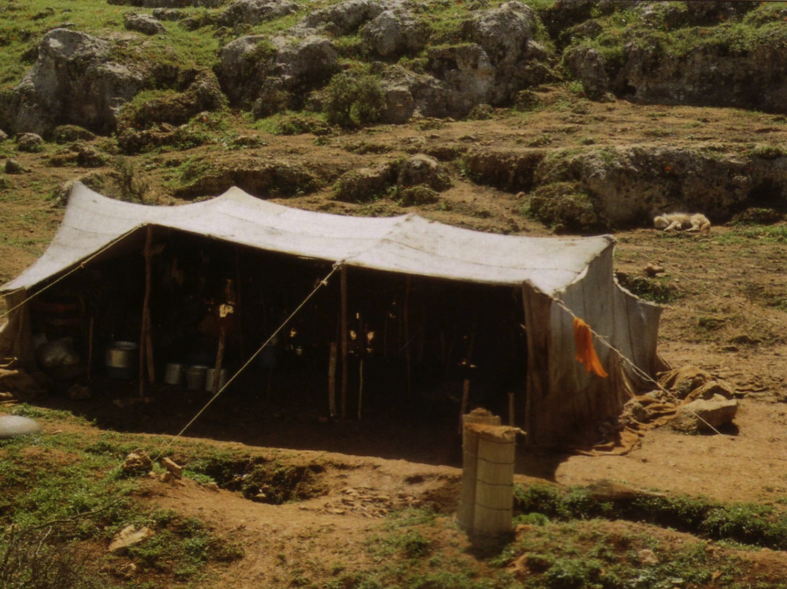
ស្ត្រីនៅតំបន់ខាងកើត​នាសម័បុរាណ
154a
មិនជឿព្រះជាម្ចាស់
សាសន៍អ៊ីសា្រអែល
មានច្បាប់ច្រើន
មានច្បាប់តិចតួច
កម្មសិទ្ធ (សម្បិត្ត)
បុគ្គល​ ម្នាក់
ថោទាបចំពោះបុរស
ស្មើភាព​​​និងបុរស
អនុញ្ញាតឲ្យមានអំពើហឹង្សា
គូរស្រករ (ស្វាមីភរិយា)
បានទទួការសិក្សាតិចតួច
បានទទួលការសិក្សា
ទាំងអស់គ្នា
Notes:
ស្រី្តបានទទួលបានទទួលចំណេះដឹងតិចតួច។​​ ថោកទាបនៅចំពោះបុរស។

Slide 21
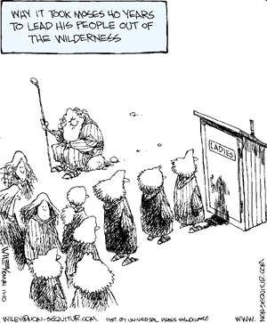
ហេតុអ្វីបានជាវាត្រូវអោយលោកម៉ូសេស៊ូទ្រាំរយៈពេល​​៤០​ឆ្នាំដើម្បីដឹកនាំអ៊ីសា្រអែលនៅទីរហោស្ថាន?

Slide 22
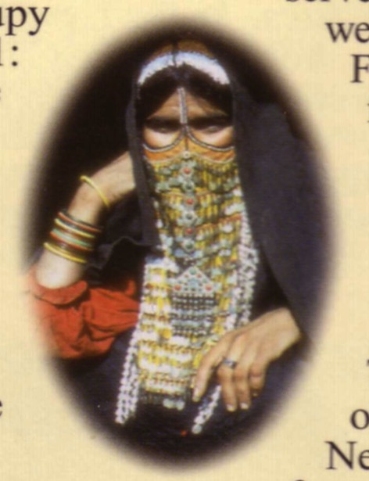
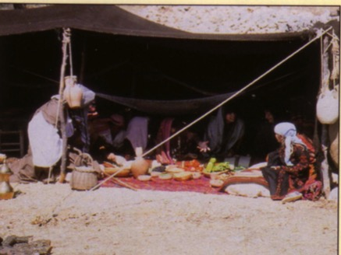
ស្ត្រីនៅតំបន់ខាងកើត​នាសម័បុរាណ
154a
មិនជឿព្រះជាម្ចាស់
សាសន៍អ៊ីសា្រអែល
តម្រូវឲ្យពាក់ស្បៃមុខ
មានតែការរៀបការប៉ុណ្ណោះ
សេវាកម្មផ្លូវភេទ
សេវាកម្មផ្លូវភេទគឺខុសច្បាប់
កម្រឃើញមានប្តីច្រើន
មានប្តីច្រើនអត់អី
ការរំលោភបំពាន ស្ត្រីម៉េម៉ាយ
មានការថែរក្សាដល់ ស្រ្តីម៉េម៉ាយ
Notes:
Prostitutes =​ស្រីពេស្យា--ស្រ្តីបម្រើសេវ៉ាកម្មផ្លូវភេទ

Slide 23
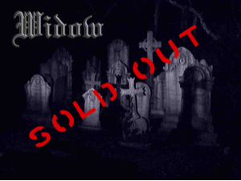
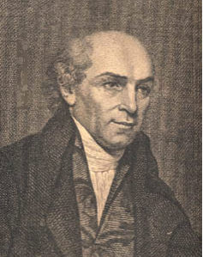
Sati (ដុតស្រ្តីម៉េមាយ) នៅក្នុងប្រទេសឥណ្ឌាបានសម្លាប់មនុស្សរាប់ពាន់នាក់ រហូតដល់លោក William Carey បានដឹកនាំដល់ញ្ឈប់ការបង្ហូរឈាមនេះនៅក្នុងឆ្នាំ ១៨២៩។
Notes:
http://www.wholesomewords.org/missions/giants/biocarey2.html

Slide 24
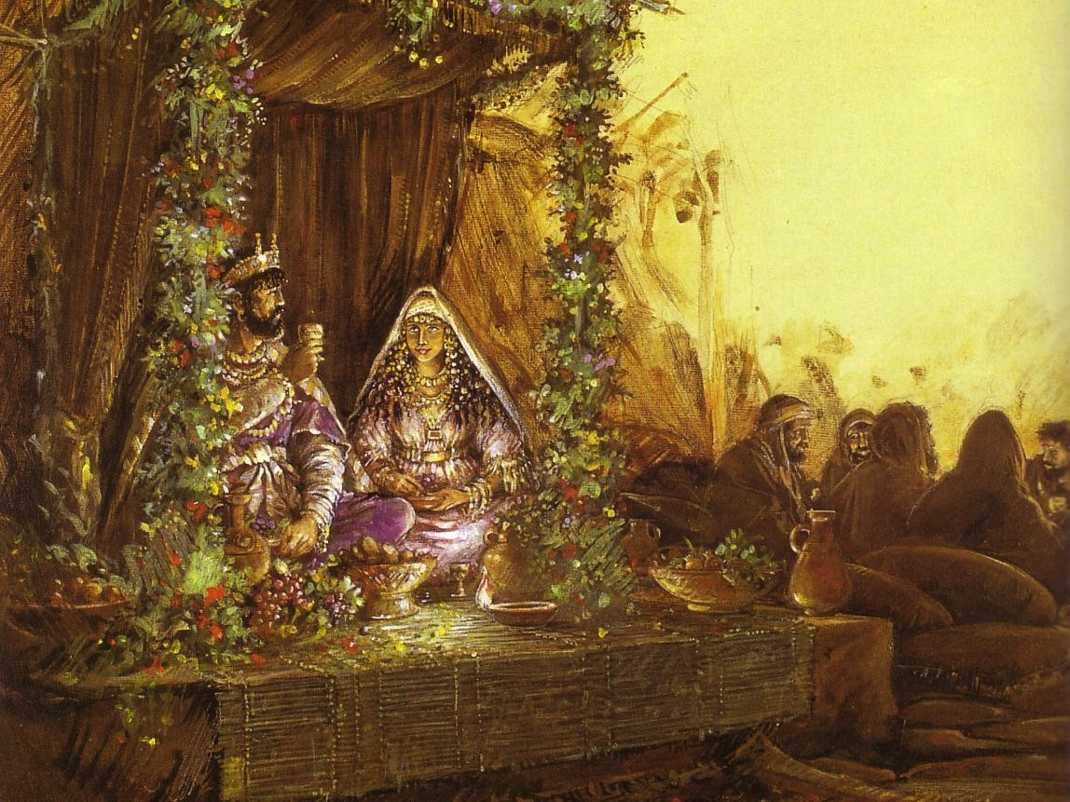
ស្ត្រីនៅតំបន់ខាងកើត​នាសម័បុរាណ
154b
មិនជឿព្រះជាម្ចាស់
សាសន៍អ៊ីស្រាអែល
អំពើផិតក្បត់មានកំហុស
អំពើផិតក្បត់គ្មានទោស
បំពានលើ​​ ទ្រព្យសម្បត្តិ
បំពានលើមនុស្ស
ប្រមាថមើលងាយ
ក៏បំពានព្រះជាម្ចាស់ដែរ
ពិន័យជាច្រើន
កាត់ទោសប្រហារជីវិត
ប្រើអំពើហឹង្សា
ការសម្លាប់ខាងការធ្វើអត្តឃាត

Slide 25
ភាពមិនច្បាស់ នៃភេទ
ប្រុស ឬស្រី?

Slide 26
ស្ត្រីនៅតំបន់ខាងកើត​នាសម័បុរាណ
ល
154b-c
មិនជឿព្រះជាម្ចាស់
សាសន៍អ៊ីស្រាអែល
មានសិទ្ធលែងលះ
គ្មានសិទ្ធក្នុងការលែងលះ
ការរំលោភបំពានការលែងលះ
ការពារការលែងលះ
រងគ្រោះដោយចាប់រំលោភ
អភ័យទោសការរំលោភ
ជួនកាលជាអ្នកគ្រងមរតក
តែងតែជាអ្នកគ្រងមតតក
ការងារខាងក្រៅមានការប្រែប្រួល
ការងារខាងក្រៅមានការប្រែប្រួល
Notes:
Rape immunity= អ្នកដែលត្រូវគេចាប់រំលោភ មានអភ័យឯកសិទ្ធ

Slide 27
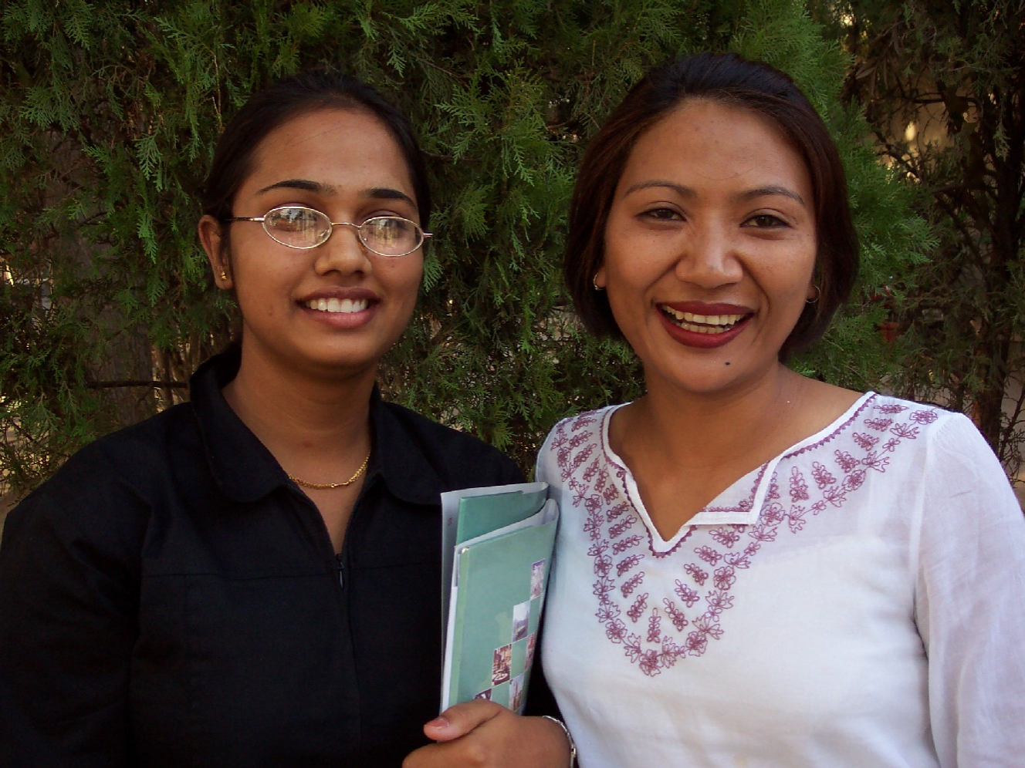
បុគ្គលិកស្រី្ត​ជនជាតិ​ឥណ្ឌារបស់ CCC

Slide 28
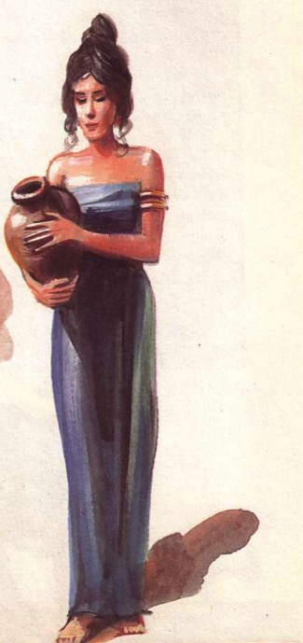
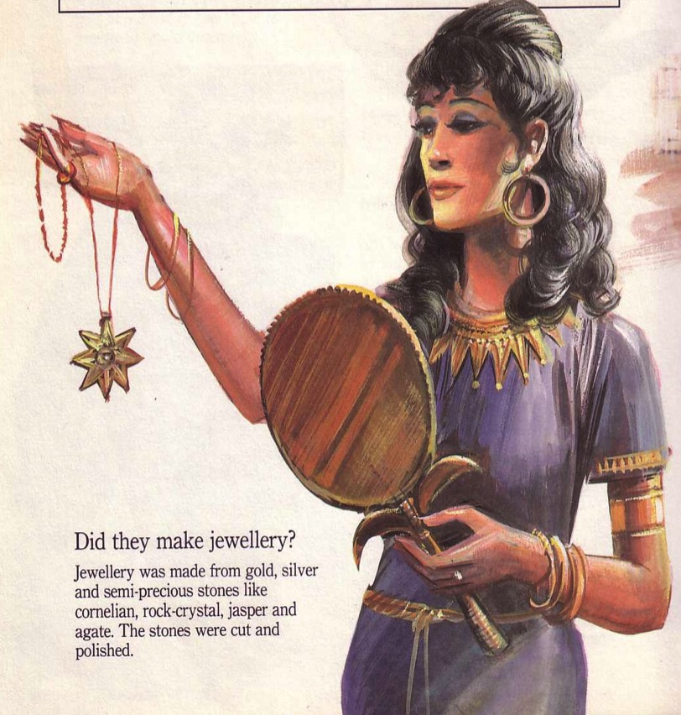
ស្ត្រីនៅតំបន់ខាងកើត​នាសម័បុរាណ
154c
មិនជឿព្រះជាម្ចាស់
សាសន៍អ៊ីស្រាអែល
បព្វជិត, សង្ឃ (ស្ត្រី)
ត្រូវបានហាមឃាត់
ហោរាស្រី/ ព្យាការីនី
កម្រឃើញមាន
ភាពជាអ្នកដឹកនាំ កម្រឃើញ
ធម្មតាមមានច្រើន
ឋានៈខ្ពស់ក្នុងសង្គម និង តំណែងស្របច្បាប់
ទាប ប៉ុន្តែត្រូវបានការពារ នៅក្នុងផ្ទះ។
Notes:
ភាពជាអ្នកដឹកនាំនៅគឺកម្រឃើញ​មាន ជាស្ត្រីណាស់។​

Slide 29
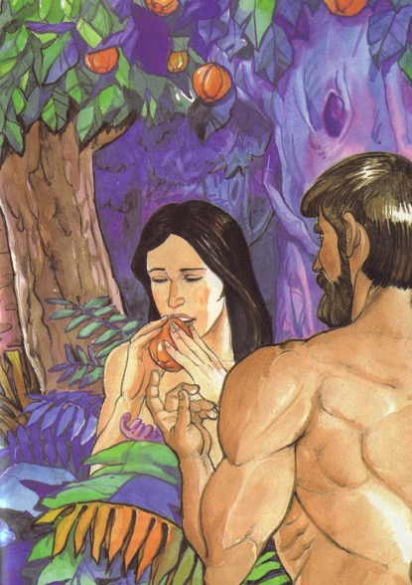
១ ធីម៉ូថេ ២:១១-១៥
154d
^{១១} ត្រូវឲ្យស្រីៗរៀនដោយសំងាត់ ទាំងចុះចូលគ្រប់ជំពូក។ ^{១២} ខ្ញុំមិនបើកឲ្យស្ត្រីណាបង្រៀន​ ឬឲ្យមានអំណាចលើបុរសទេ ត្រូវឲ្យគេនៅដោយស្រគត់ស្រគំចុះ។
^{១៣} ពីព្រោះ ព្រះបានបង្កើតលោកអ័ដាមមកជាមុន រួចមកនាងអេវ៉ា។ ^{១៤} ហើយមិនមែន លោក​អ័ដាម ដែលចាញ់បញ្ឆោតទេ ​គឺជាស្ត្រីវិញទេតើ ដែលចាញ់បញ្ឆោតនោះ ព្រមទាំងរំលងច្បាប់ ផង។ ^{១៥} តែបើសិនជានាង{Gr. នាង} នៅជាប់ក្នុងសេចក្តីជំនឿ សេចក្តីស្រឡាញ់ និង​​សេចក្តីបរិសុទ្ធ ទាំងមានគំនិតមារយាទ នោះ នាងនឹងបានសង្រ្គោះ {ឬ​ បានស្តារឡើងវិញ} ក្នុងកាលដែលបង្កើតកូន ។

Slide 30
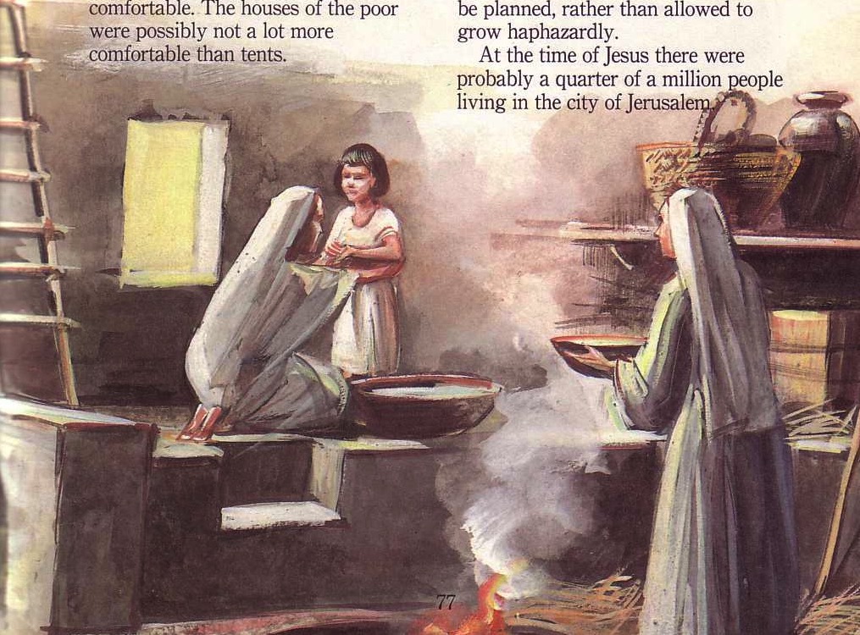
ដូច្នេះ តើបច្ចុប្បន្ននេះសីលធម៌ជាអ្វី?

Slide 31
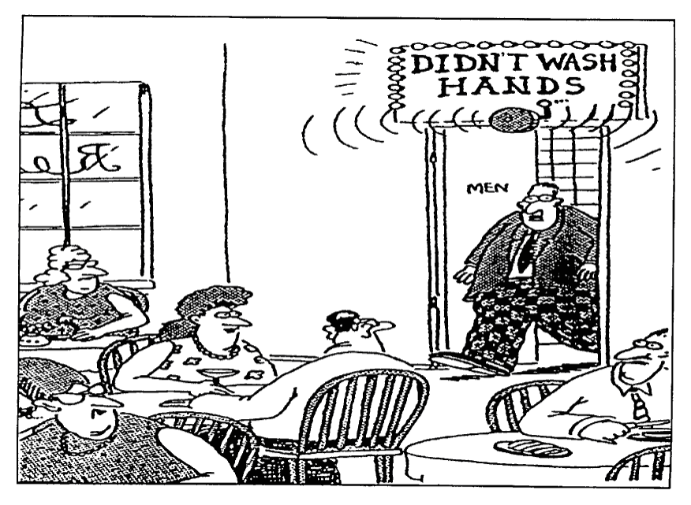
ស្ត្រីត្រូវតែថែរក្សា/យកចិត្តទុកដាក់ដល់​បុរស
មិនបានលាងដែ!

Slide 32
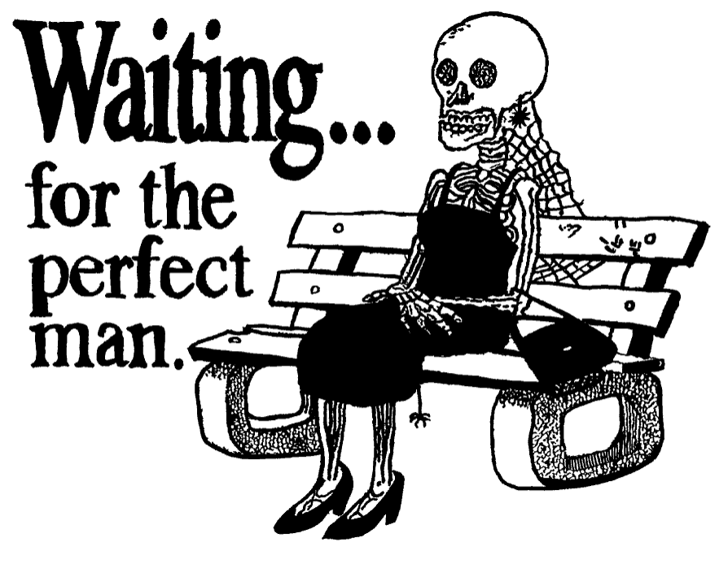
Men aren't perfect either
ការរង់ចាំ…
បុរសល្អឥតខ្ចោះ(បុរសគ្រប់ល័ក្ខណ៍)
Notes:
បុរសគ្រប់ល័ក្ខណ៍=​ បុរសលាក់គ្រប់រឿង?

Slide 33
អាពាហ៍ពិពាហ៍ ធ្វើឲ្យយើងមួយចំនួន ក្រឡាប់ចាក់
មុន រៀបអាពាហ៍ពិពាហ៍
ក្រោយ រៀបអាពាហ៍ពិពាហ៍

Slide 34
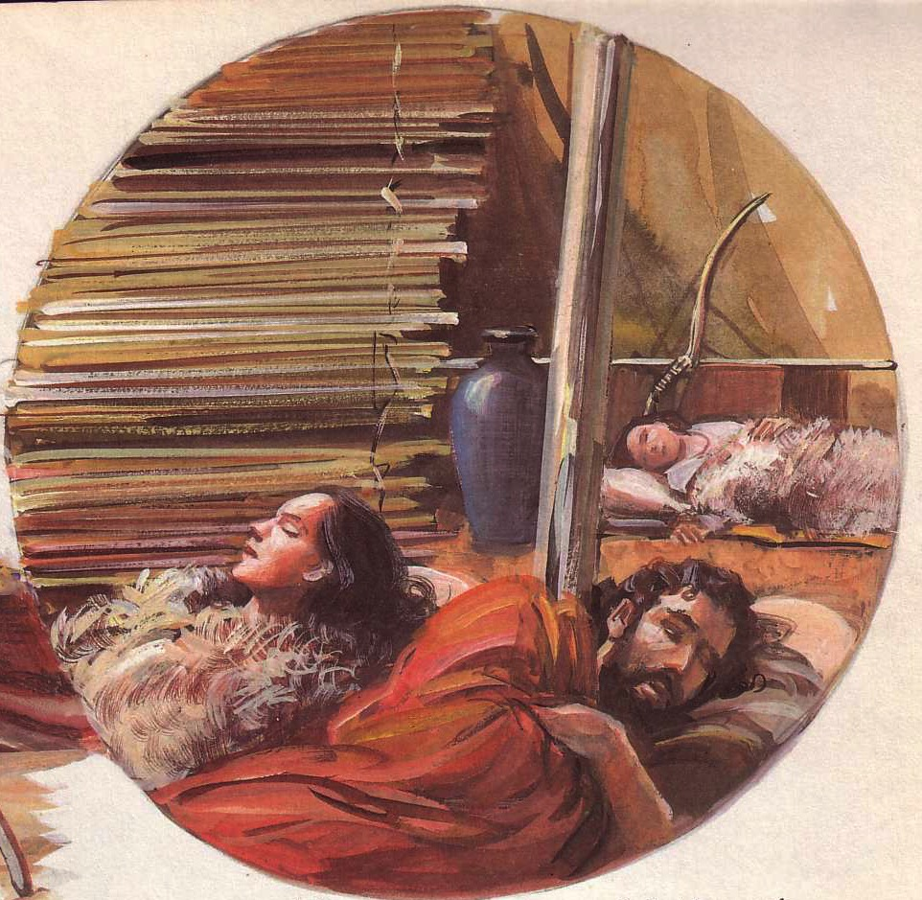
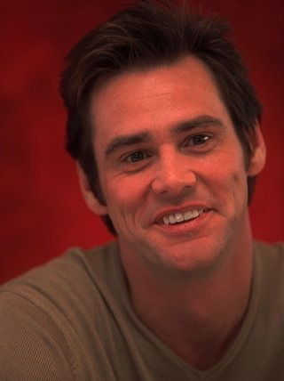
ពិភាក្សាតាមក្រុម
154e
«មនុស្សជាច្រើនរំពឹងថា រឿងនិទានដែលមានមនុស្សគ្រប់គ្នានឹងនៅជាមួយគ្នាជារៀងរហូត ប៉ុន្តែ ខ្ញុំមិនជឿនោះទេ​។ ខ្ញុំក៏ចង់ឲ្យវាកើតឡើងដែរ ប៉ុន្តែ ខ្ញុំគិតថា ចំណាយពេល១០ឆ្នាំ ជាមួយនរណាម្នាក់នោះ គឺគ្រប់គ្រាន់ហើយ។
––តារាសម្តែង លោ Jim Carrey ដែលមានការលែងលះគ្នាចំនួនពីរដង។ មូលដ្ឋានទិន្ន័យភាពយន្ត អ៊ិនធឺណេត (www.imdb.com/news/wenn/2004-04-02)

Slide 35
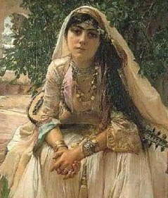
ពិភាក្សាតាមក្រុម
154e
១. តើភាពខុសគ្នាសំខាន់អ្វីខ្លះ រវាងស្រ្តីអស់ជឿព្រះ​និង​ស្រី្ត​ជនជាតិអ៊ីស្រាអែលដែលសំខាន់បំផុតសម្រាប់អ្នក?តើភាពខុសគ្នាទាំងនេះ ប្រាប់យើងអ្វីខ្លះអំពីព្រះជាម្ចាស់/យ៉ាងដូចម្តេច?

Slide 36
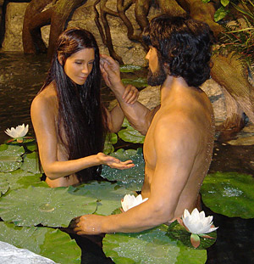
ពិភាក្សាតាមក្រុម
154e
២. តើរឿងនៃព្រះគម្ពីរ អំពីការបង្កើតរបស់អេវ៉ា​ ជា«អ្នកជំនួយ»របស់អ័ដាម មានន័យថា ស្ត្រីត្រូវបានបង្កើតឡើងដើម្បី បម្រើដល់បុរសមែនទេ? បើមែនហេតុអ្វី តែ បើមិនមែន​ហេតុអ្វី?

Slide 37
ពិភាក្សាតាមក្រុម
154e
៣. តើអ្នកគិតថាទស្សនៈវិស័យ ជាមូលដ្ឋានរបស់ព្រះអង្គ ចំពោះស្ត្រី បានផ្លាស់ប្តូរពី សម័យសញ្ញាចាស់ ទៅកាន់សញ្ញាថ្មីឬ? សូមគិតអំពី​លក្ខណៈធម្មជាតិ តួនាទី និង និស្ស័យរបស់ពួកគាត់។
តួនាទី​យេនឌ័រ​
នៅក្នុងក្រុមជំនុំ
Notes:
Gender roles in the church

Slide 38
ពិភាក្សាតាមក្រុម
154e
៤. តើការពិតដែលថាស្ត្រីមានភាពស្មើគ្នានឹងបុរស ដោយស្រ្តីត្រូវបានបង្កើតមកដូចរូបអង្គនៃព្រះ (លោកុ. ១: ២៦) និង​ដោយសារបានសង្រ្គោះដោយព្រះគុណ (កាឡា. ៣: ២៨) សំដៅទៅលើ សមភាពនៅក្នុងឱកាសសម្រាប់ការបម្រើ របស់ពួកគាត់ឬទេ? ហេតុអ្វីបាន ឬហេតុអ្វីមិនបាន?

Slide 39
ពិភាក្សាតាមក្រុម
154e
៥. តើប៉ុលចង់មានន័យអ្វី​ ពេលគាត់បានហាមមិនឲ្យស្ត្រីបង្រៀន ឬប្រើអំណាចលើបុរស (១ធីម៉ូ. ២:១០-១១)? តើការនេះ ផ្សះផ្សា យ៉ាងម៉េចមួយនឹងការយល់ព្រមរបស់គាត់ អំពី ព្រីស៊ីលបង្រៀនដល់ អ័ប៉ុឡុនោះ (កិច្ចការ ១៨: ២៦,២៨)?
Notes:
សូមអានកិច្ចការ ១៨: ២៤-២៨ ដើម្បីអោយបានយល់អំពីដំណើររឿង។

Slide 40
ពិភាក្សាតាមក្រុម
154e
៦.​ តើគួរតែមានស្តង់ដារដូចគ្នាសម្រាប់ស្ត្រី នៅវិហារដើមរបស់ពួកគាត់ ដាក់ពាក្យធ្វើការនៅក្រៅប្រទេស នៅកន្លែង ដែលមានបុរសមានសមត្ថភាពគ្រប់គ្រាន់ មានចំនួនតិចឬទេ?
(ក្រុមជំនុំខ្លះហាមឃាត់ស្រ្តីមិនឲ្យ អធិប្បាយនៅផ្ទះ ប៉ុន្តែអនុញ្ញាត្តឲ្យមាននៅពេលចុះបំពេញបេសកកម្ម។)

Slide 41
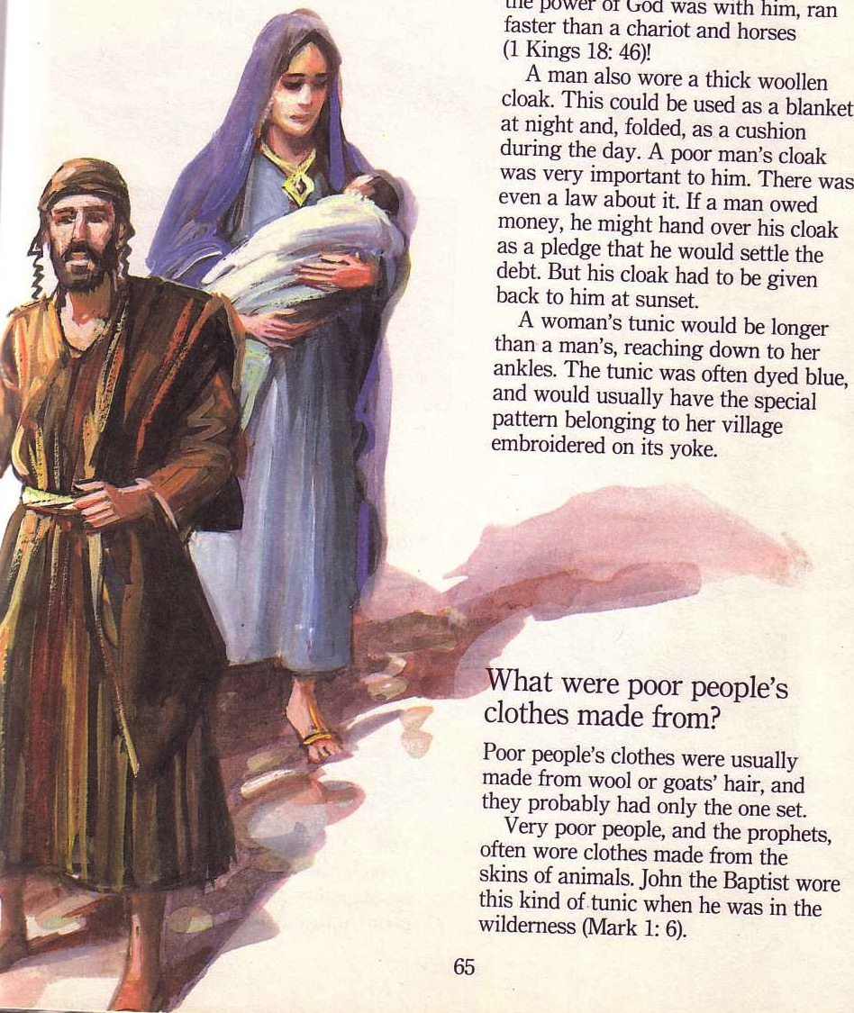
សង្ខេប
154e
ស្ត្រីជនជាតិយូដា មានសេរីភាពប្រសើរច្រើនជាង ស្ត្រីសាសន៍ដទៃ
សាសន៍យូដា​ផ្តល់សេរីភាពដល់ស្រ្តី គ្រីស្ទានដូចគ្នា។
អ្នកខ្លះយល់ច្រឡំពីភាពស្មើគ្នានៅក្នុងបុគ្គលម្នាក់ ដូចគ្នានឹងភាពស្មើគ្នាក្នុងតួនាទី​។
សេរីភាព សម្រាប់ស្រ្តីគ្រីស្ទាន បានផ្តល់ឲ្យស្ត្រីដែលមិនមែនគ្រីស្ទាន ដូចគ្នានៅក្នុងពិភពលោកនេះ។

Slide 42
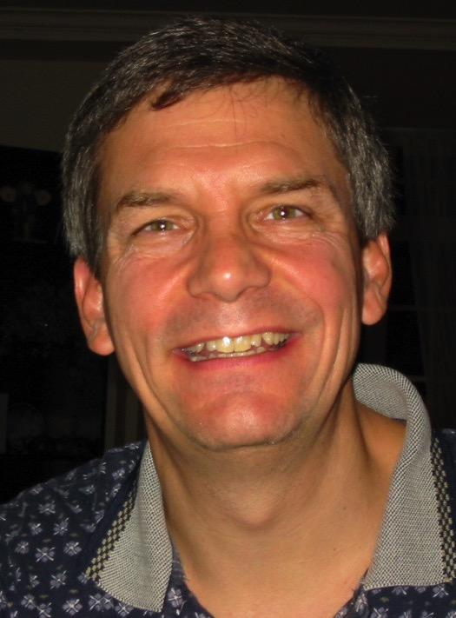
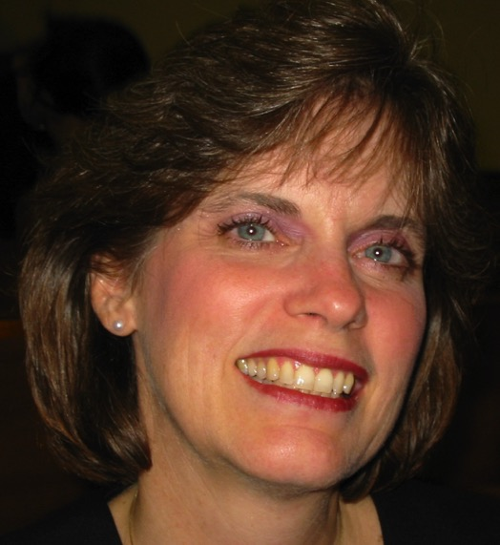
ដូច្នេះ តើអ្វីទៅ?
154f
តើអ្នកជាបុរស ប្រព្រឹត្តចំពោះស្ត្រីដោយសេចក្តីថ្លែថ្នូរ​ គឺបានបង្កើតដូចគ្នា ដូចរូបអង្គព្រះដែរឬទេ?
តើអ្នកជាស្ត្រី អរគុណព្រះសម្រាប់ការដោះលែងពិតប្រាកដ ដែលអ្នកបានទទួលនៅក្នុងដំណឹងល្អដែរឬទេ?

Slide 43
Black

Slide 44
សាវតារនៃព្រះគម្ពីរសញ្ញាចាស់ ឬ ប្រវត្តិព្រឹត្តិការណ៍នៃព្រះគម្ពីរសញ្ញាចាស់ • BibleStudyDownloads.org
Get this presentation for free!

